Slide 1
ABC 2015
北美華人基督徒教育大會
Access Bible Convention
課碼(Workshop): CM-1 02
教室(Room #): 東E2
講員(Speaker): 神學生 胡大衛
授課語言: 華
題目(Topic): 青年門徒事工你也可以的
專題簡介: 從聖經角度看主耶穌和保羅的門徒事工，並結合當今教會和機構的門訓方式，探討如何實際的開始一個青年門訓事工。

Slide 2
門訓的聖經根基
當代門訓的方法分析
理想的門訓
實際應用

Slide 3
一、門訓的聖經根基
1.1門徒的定義
在新約聖經中
名詞二百五十多次 ：學習者、學生、學徒
動詞四次：太13：25、27：57（成為門徒之意，做老師的追隨者），以及太28：19和徒14：21（使某人做門徒）

Slide 4
1.1門徒定義（續）
但當福音傳到外邦的時候，門徒這個詞漸漸的被基督徒所取代（徒11：26），“基督徒”這個詞的意思是屬基督一派的人，或是跟隨基督的人，也就是基督教的信徒與猶太教的信徒慢慢區分開來所使用的，同時也強調信徒是與眾人不同的地方，因為信徒們有耶穌的印記，也就是說基督徒是門徒概念的延續，從而說明神對其子民的目的乃是都成為門徒。

Slide 5
1.2門徒與大使命的關係
大使命經文：太28：19-20
『所以，你們要去，使萬民作我的門徒，奉父、子、聖靈的名給他們施洗（或作：給他們施洗，歸於父、子、聖靈的名）。 凡我所吩咐你們的，都教訓他們遵守，我就常與你們同在，直到世界的末了。』
這段經文從希臘文原文來看，其主要動詞為“使做門徒”，其餘的“去”、“施洗”、“教訓”都是分詞結構，“遵守”是不定式結構，動詞“吩咐”也是補充做門徒，“同在”是表明是神的應許。所以大使命中『出去傳福音』和『教導真理』都是為了使人做耶穌的門徒。
總結，從聖經來看所有重生得救的人都應該成為門徒，在神的心意中每個人都當跟隨耶穌做門徒，門徒不是少數人的追求和名號，而是每個基督徒的實質。

Slide 6
2.1對門徒訓練的一些錯誤認識
錯誤認識一：門訓就是一套方法
錯誤認識二：門訓是知識的傳遞

Slide 7
2.2 主耶穌門徒的訓練
A 主耶穌有清楚的門訓目標
B 主耶穌言傳身教
1）神話語的教導
2）一起生活
3）耶穌邀請門徒與他一起同工

Slide 8
2.3保羅的門徒的訓練
「你在許多見證人面前聽見我所教訓的，也要交託忠心那能教導別人的人」(提後二2)

Slide 9
綜上所述，“使人做門徒”是主耶穌事工的核心，也同樣是保羅所看重的，我相信“使人做門徒”毫無疑問也應該成為今日教會的核心工作。

Slide 10
二、當代門訓的方法分析
1．傳統教會牧養方式
2．新興教會的門徒訓練方式

Slide 11
新興教會的門徒訓練方式
G12門訓方式
由南美洲哥倫比亞首都波哥大的凱撒·卡斯達蘭奴斯(Cesar Castellanos)於1991年所創.

Slide 13
Open Cell (OC) ：細胞小組是靠外展增長的小組
Leaders Cell (LC) ：門訓小組，也即是所謂G十二小組
Win ：贏取門徒
Consolidate ：鞏固門徒。
Disciple ：塑造門徒。
Send :差遣門徒

Slide 14
2.2 葉忒羅的5X5模式
南韓趙鏞基牧師的純福音中央教會，是全球最多會眾的教會
1）強大的督導及管理系統
2）多元化事奉崗位及機會
3）同儕收養:

Slide 15
2.3 馬鞍峰教會的四壘門訓
華理克牧師1980年4月6日開始了馬鞍峰教會，教會建立之初就是成為以目標導向的教會，他的服事理念是PEACE，如下：
P - promote reconciliation（鼓励和解） - planting church（建立教会）
E - equip servant leaders（装备仆人领袖）
A - assist the poor（帮助穷人）
C - care for the sick（照顾病患）
E - educate the next generation（教育下一代）

Slide 16
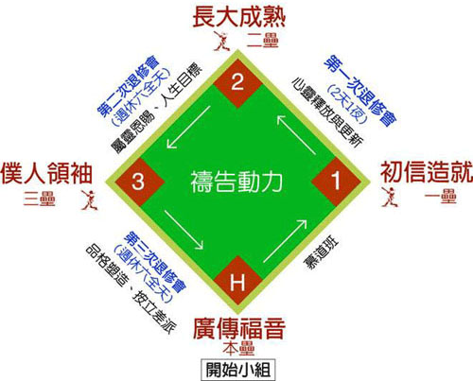

Slide 17
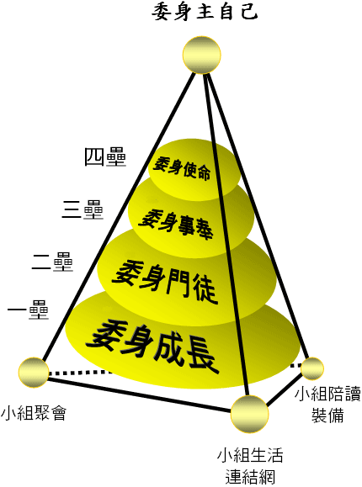

Slide 18
3. 基督教福音機構的門訓
3.1學園傳導會
1951年白立德博士在在加州大学洛杉矶分校创立学园传道会，其使命是要“透过不断地栽培倍增门徒，在各阶层建立属灵的运动，致力于世界的福音遍传，差遣工人到地极，協助完成大使命”。
主要使用的福音材料包括1979年錄製的耶稣傳影片，以及廣泛為大家所使用的 “四个属灵的定律”小冊子。
門徒事工策略為效法耶穌為榜樣，分為三部分：得人、造就、差遣。

Slide 19
1神的話語
2相交的生活
3一起事工
日常門訓
得人：
通過積極主動傳福音得著失喪的人（四律、關係佈道，集體福音奇襲，節日佈道）
造就：
門訓小組（3-6人）
差遣：
成為一生事主的門徒
階梯門訓
1傳福音訓練
2組長訓練
3倍增領袖訓練
得人
造就
得人

Slide 20
3.2導航會
導航會在1931年由道生·卓門（Dawson Trotaman）建立，其目標是以招募、建立，並差遣工人來協助完成大使命。其事工主要為四個基本點：大使命、工人、倍增和各民族。其事工基本理念是3E：傳揚、栽培和裝備，這是門徒小組的基本方向。

Slide 21
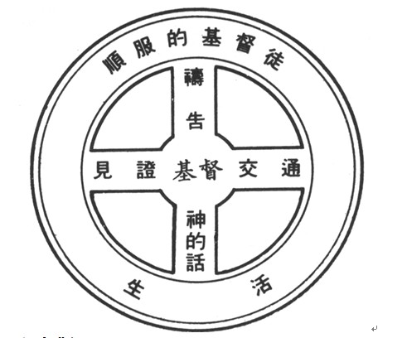

Slide 22
3.3世界學生聯合會

Slide 23
3.4基督使者協會
郭振遊教授所編寫的材料《以生命影響生命的門徒訓練》為其代表。
四傳服事模式。第一階段：傳福音(帶領非基督徒成為基督徒)；第二階段：傳生命(堅固信徒的信心，使他們可以在屬靈生命上自己餵養自己) ；第三階段：傳服事(透過服事，門徒的屬靈生命持續成長，可以餵養他人)；第四階段：傳出去(被差派出去，或在本地成立更多小組，擴展教會，或到外地/國外植堂)。

Slide 24
三、理想的門徒事工模式
使命和異象
挑戰
捨己成為榜樣
話語、生活與事奉三點結合
教會的推動
總結：以大使命為核心，以保羅提後2：2節
『教導能忠心教導別人的人』為進路！

Slide 25
四、門徒訓練的實際應用
第一步，尋求異象和使命。
第二步，呼召人成為門徒。
1）渴慕神、願意成長的心
2）願意委身

Slide 26
第三步，門徒訓練。
神的話語
一起服事
一起生活

Slide 27
第一點 神的話語
材料推薦
內容深一點的如歐格理25課《合神心意的門徒》，內容少一點的如使者協會郭振遊教授所編12課的《以生命影響生命的門徒訓練》，相對更全面系統的學園傳導會所用的造就材料等。

Slide 28
第二點 相交的生活
認識每個人的家庭
分享個人的生命地圖
分享遊戲
弟兄或姊妹退修會
特別節日
建立彼此屬靈代禱關係

Slide 29
第三點 一起服事
『我做你看』
『我們一起做』
『你做我看』
『你做我幫』

Slide 30
第四步 繁殖小組
帶領者
門徒1
門徒4
門徒2
門徒3
門徒a
門徒b
門徒c

Slide 31
參考書籍
潘秋松。《解析式經文彙編》。美國：麥種，2002。
張永信。《天道聖經註釋-使徒行轉（二）》。香港：天道書樓，2000。
斯托德。《使徒行轉》。黃元林譯。台北：校園書房，1997。
梁延益。《結構G12小組牧會樣模式何去何從》。香港：沙田浸信會，2004。
杜正夫。《愛的傳承-導航會門徒訓練法》。台北：基督教導航會，1993。
郭明璋。《耕耘青春: 校園團契五十年來的軌跡》。台北：校園書房，2007。
賈艾梅。《若》。蘇恩佩譯。香港：福音證主協會，1990。
歐格理（Greg Ogden）。《以關係為導向的門徒訓練》。陳志文譯。美國：基督使者協會，2013。
歐格理。《合神心意的門徒》。陳凱若、趙珮譯。美國，福音證主協會，2012。
玉漢欽。《喚醒平信徒》。韓國：國際門訓學院，1999。
康約珥。《怎樣帶出一個出色的細胞小組聚會》。李楊怡譯。香港：高接觸有限公司，2003。

Slide 32
高紐爾。《有機教會》。劉志雄譯。香港：高接觸有限公司，2012。
高爾文。《佈道大計》。香港：迎新出版社，2004。
陳仲輝。《教會核心小組的操練》。美國：北美愛修更新會，1989。
趙鏞基《成功的家庭小組》。曾秀敏譯。台灣：教會增長促進會，1983。
梁延益。《細胞小組教會組長指南之理論篇》。美國：美國福音證主協會，1998.
梁延益。《細胞小組教會組長指南之實踐篇》。美國：美國福音證主協會，1998.
李樂夫。《細胞小組教會組長手冊》。香港：高接觸有限公司，1995。
康約珥。《大豐收-令教會增長的細胞小組教會模式》。郭淑儀譯。香港：高接觸有限公司，2002。
莊文生。《群體動力-小組溝通手冊》。台北：台灣世界展望會，1990。
郭振遊。《以生命影響生命的門徒訓練》。美國：基督使者協會，2014。

